Slide 1
截圖規格
螢幕解比例： 150%
瀏覽器比例：100%
PPT 圖片大小： 45%
PPT 比例： 100%

Slide 2
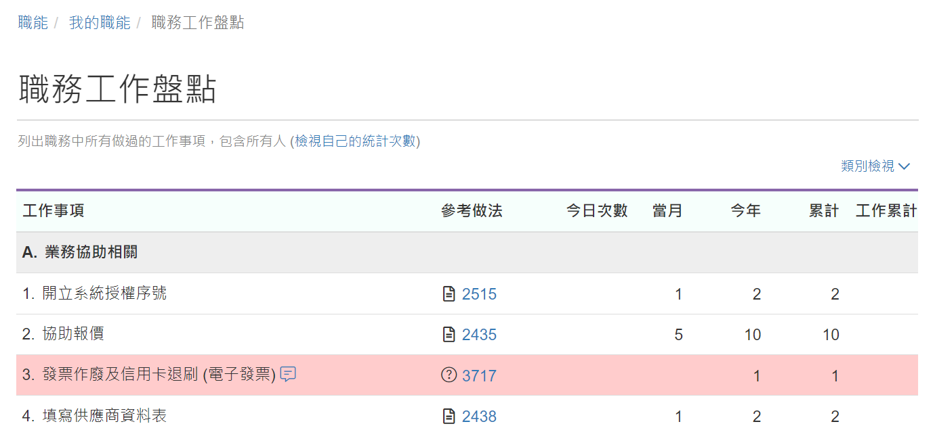
做什麼
待確認
做幾次
怎麼做
(文件 or FAQ)

Slide 3
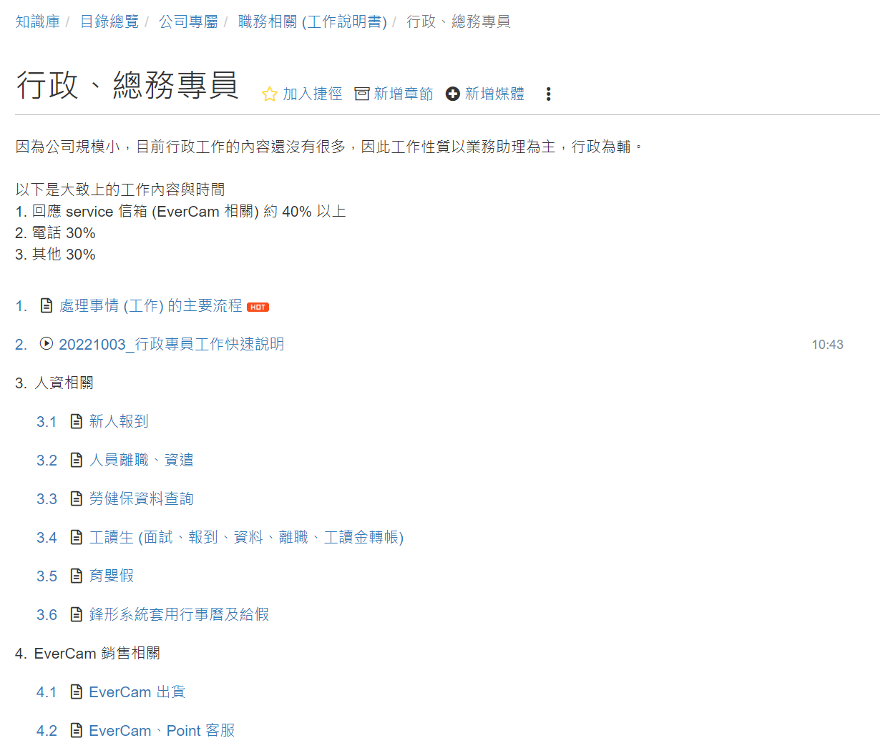
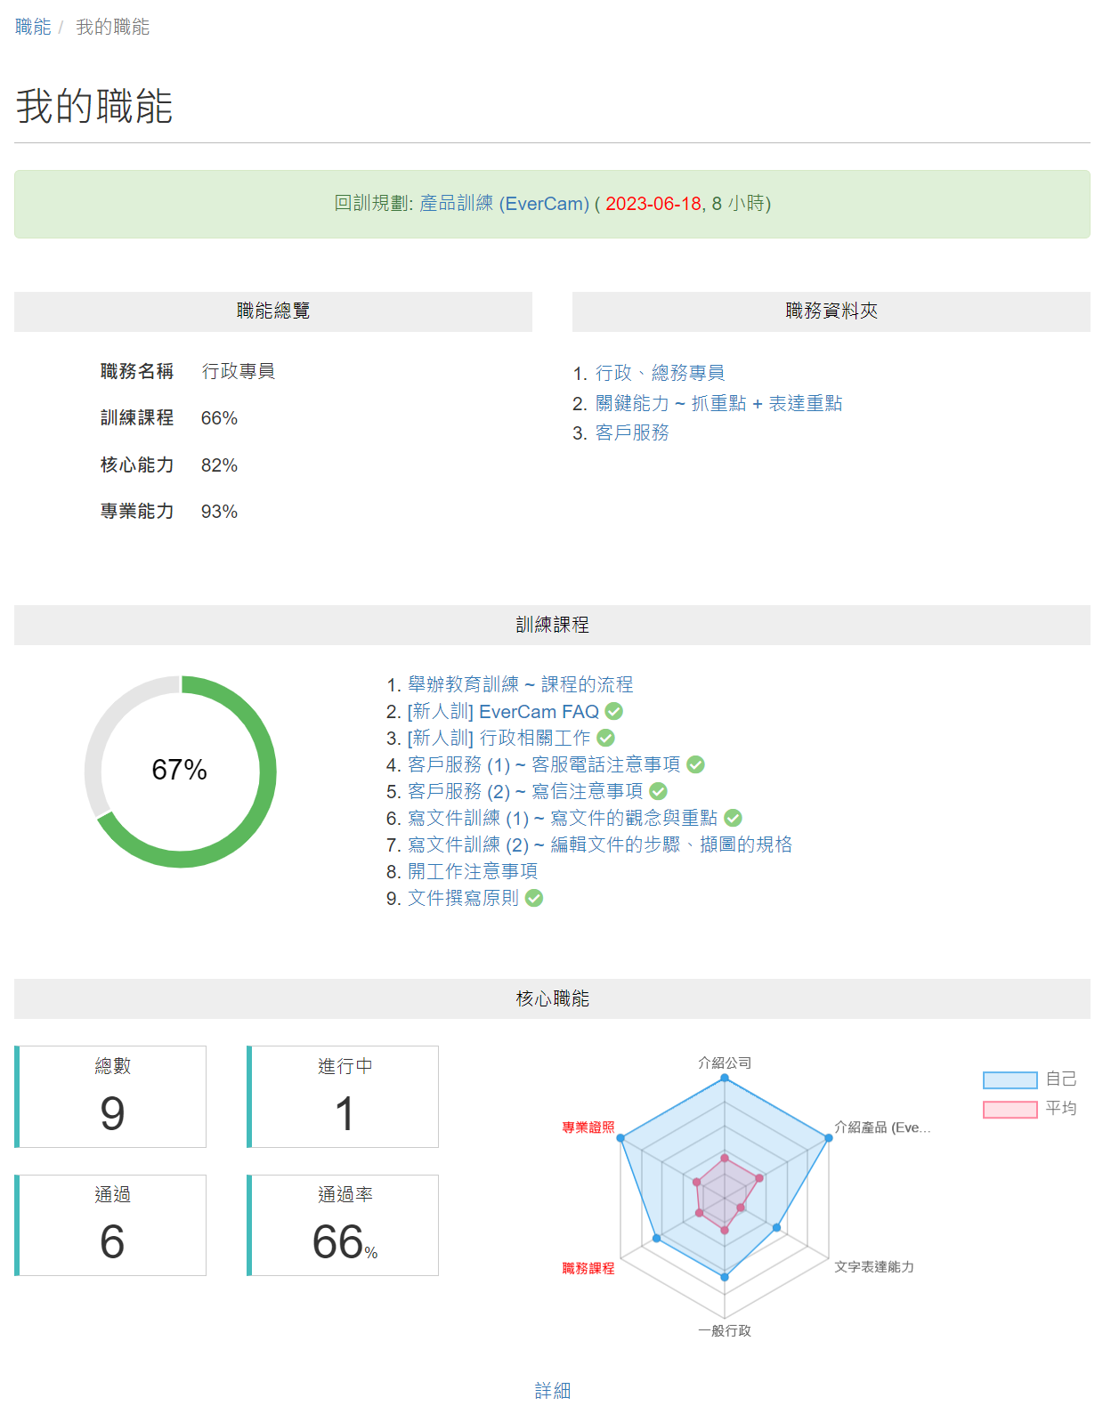
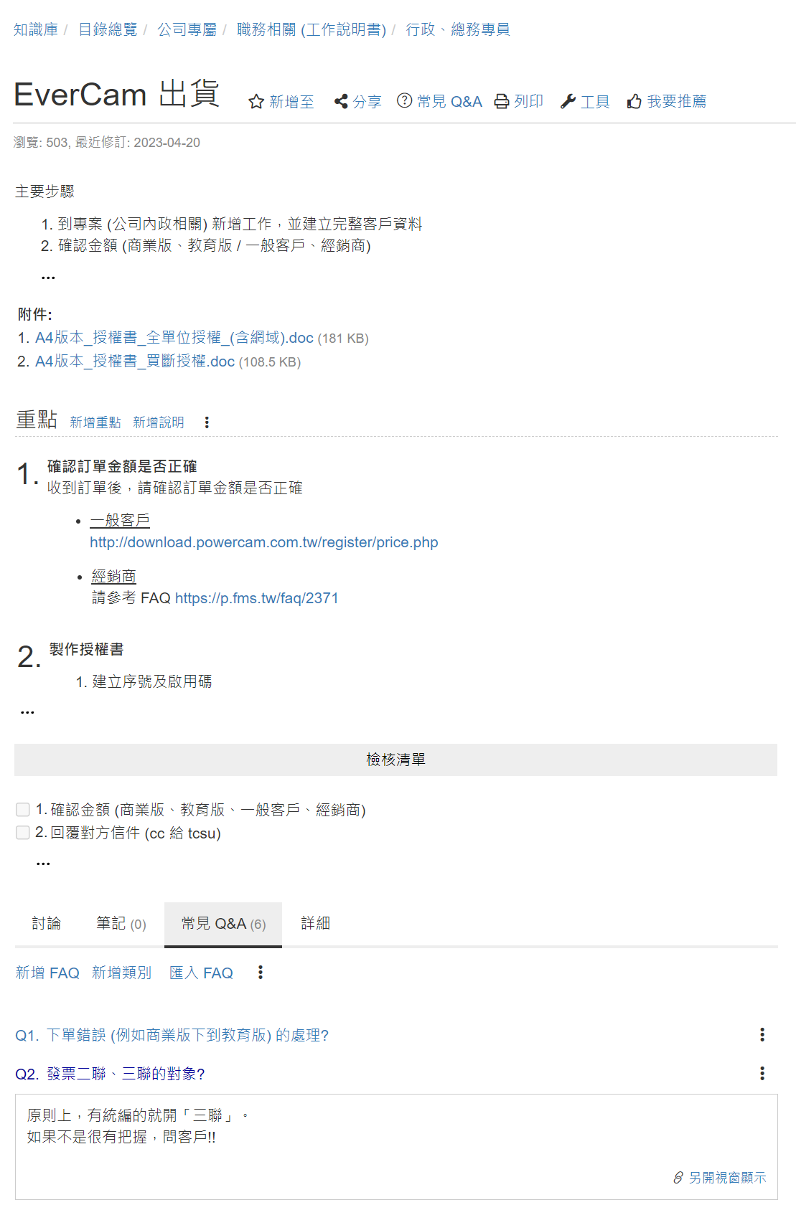
做什麼？
(職能知識庫)
職務描述
(儀表版)
怎麼做？
(SOP / FAQ)
回訓提醒
摘要說明
相關附件
能力指標
職務資料夾
工作項目
執行重點
訓練課程
核心職能
檢核清單
常見問題

Slide 4
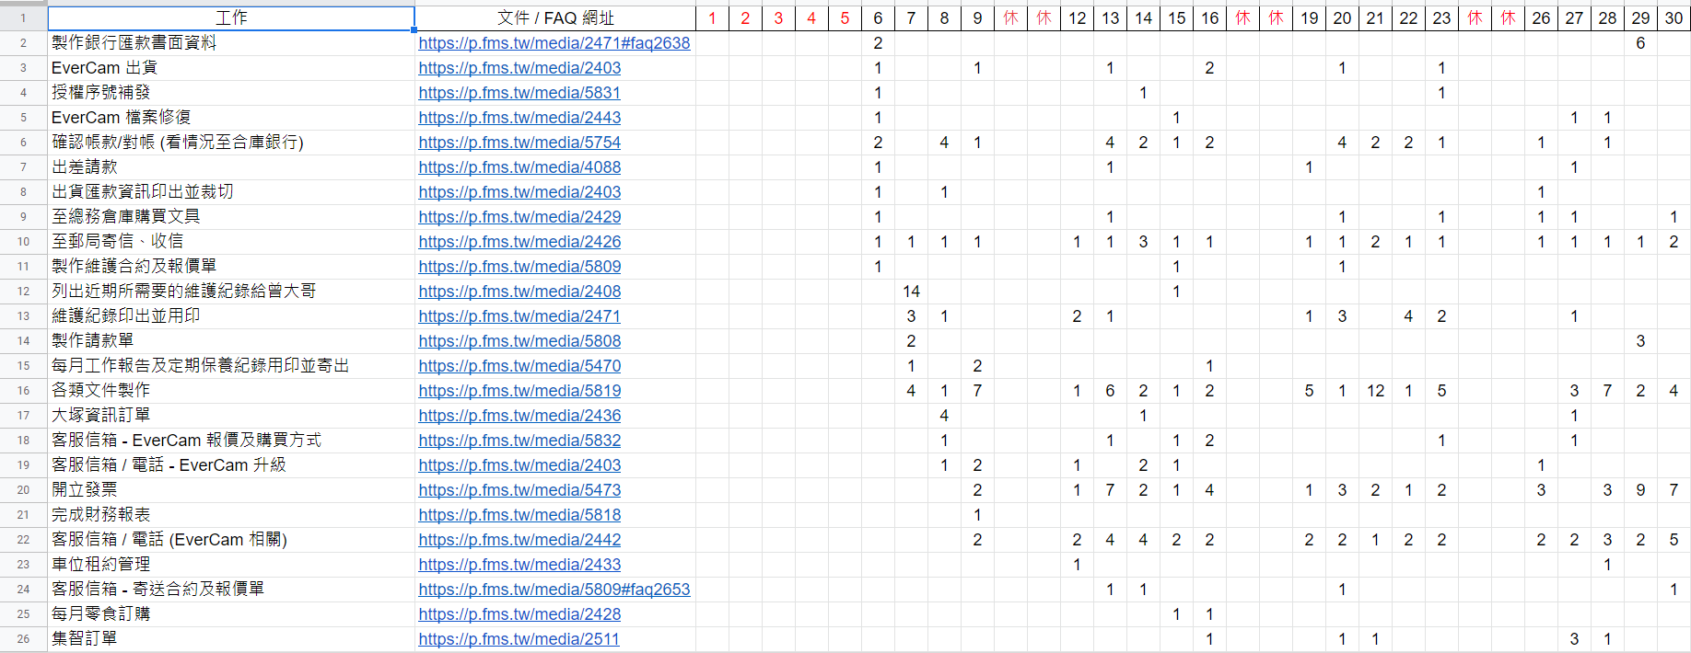
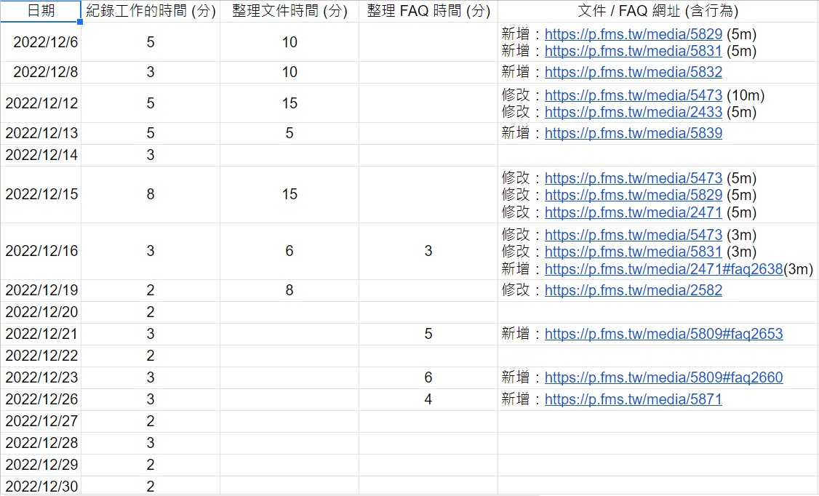
職務工作盤點
時間統計
怎麼做
做什麼
整理文件
做幾次
記錄工作
待確認
行為

Slide 5
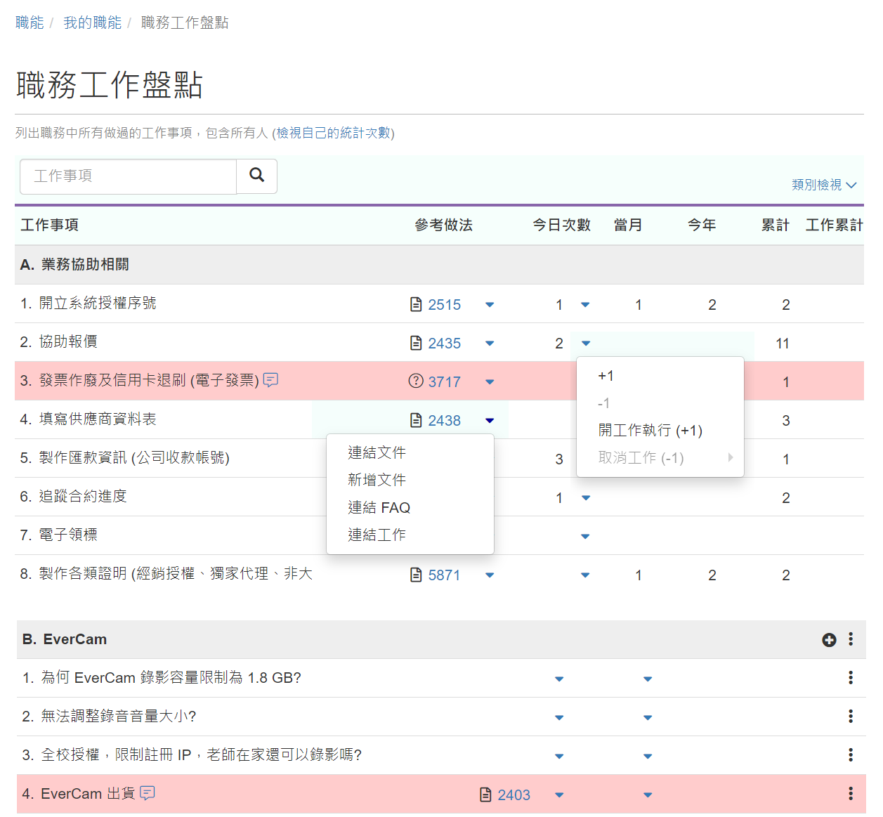
職務工作盤點
時間統計
做什麼
整理文件
待確認
做幾次
記錄工作
怎麼做
行為

Slide 6
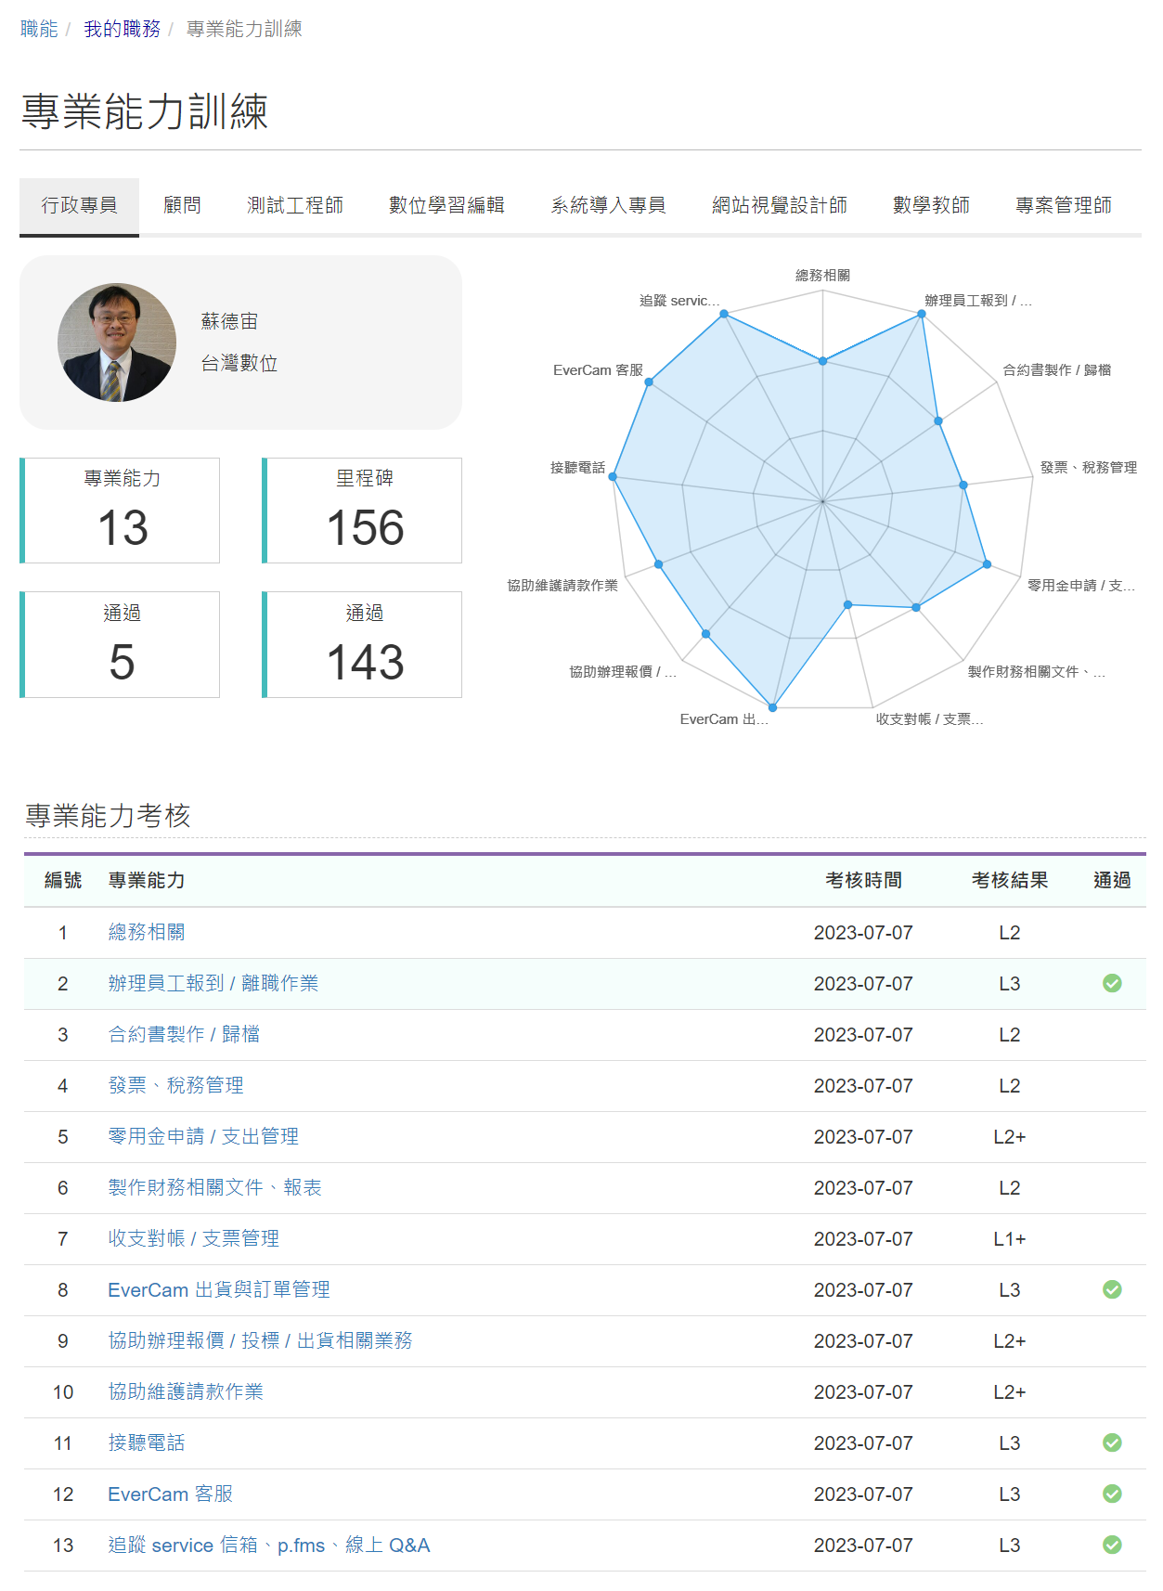
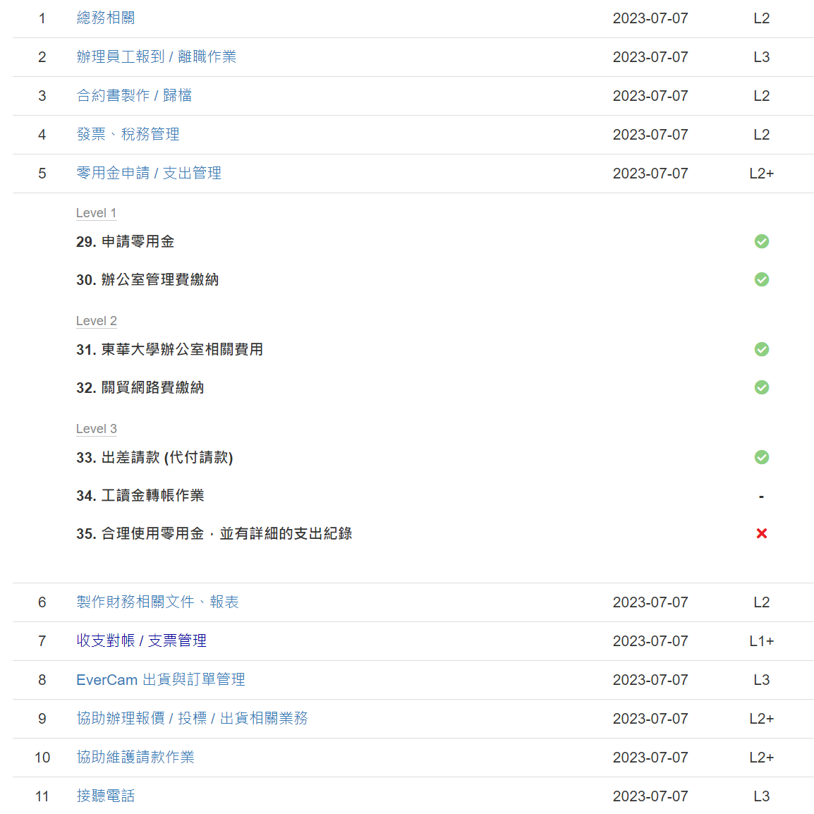
專業能力訓練
雷達圖
統計
專業能力考核
專業能力
能力考核
里程碑
無法觀察
不通過

Slide 7
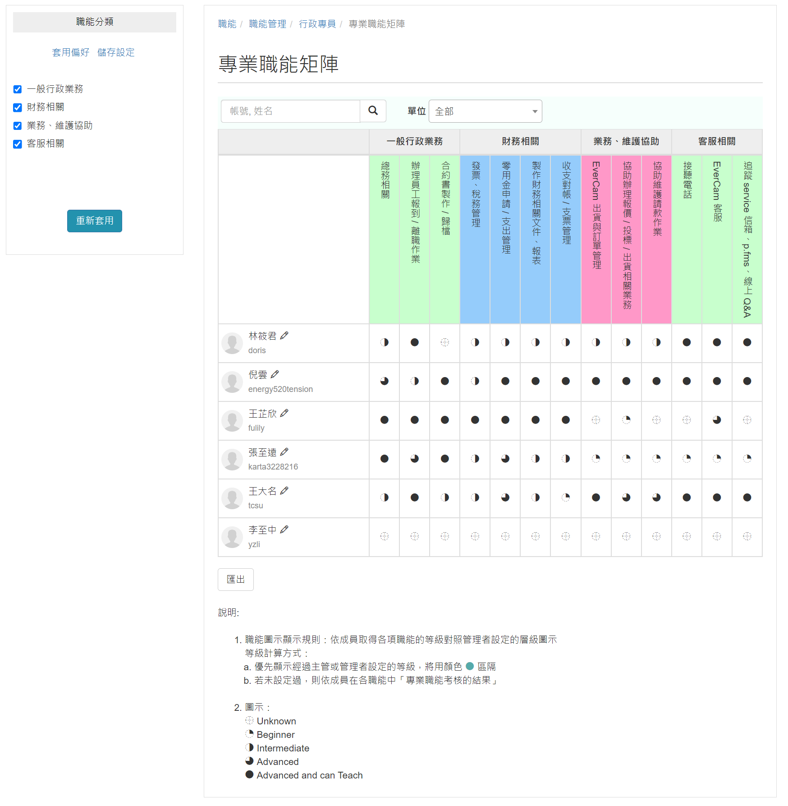

Slide 8
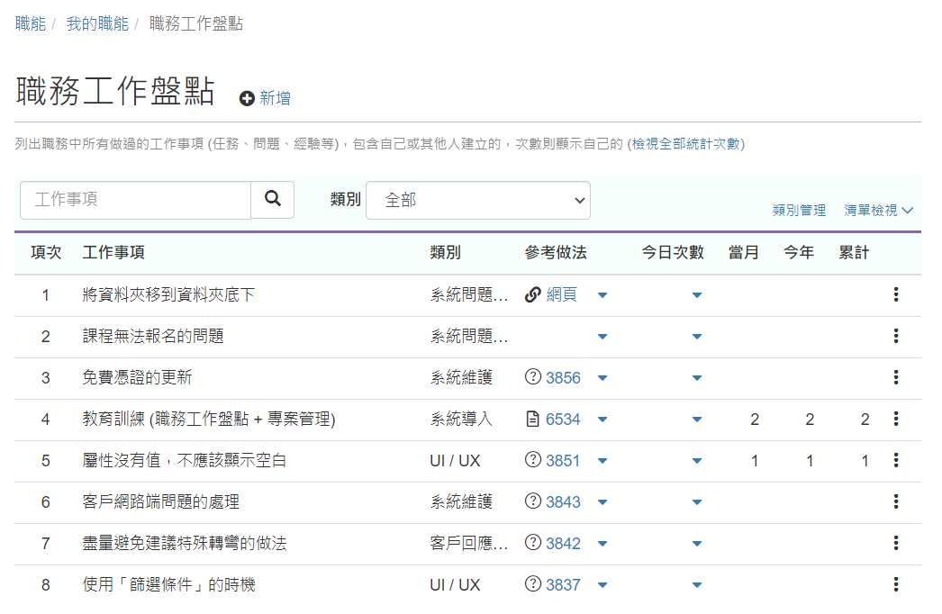
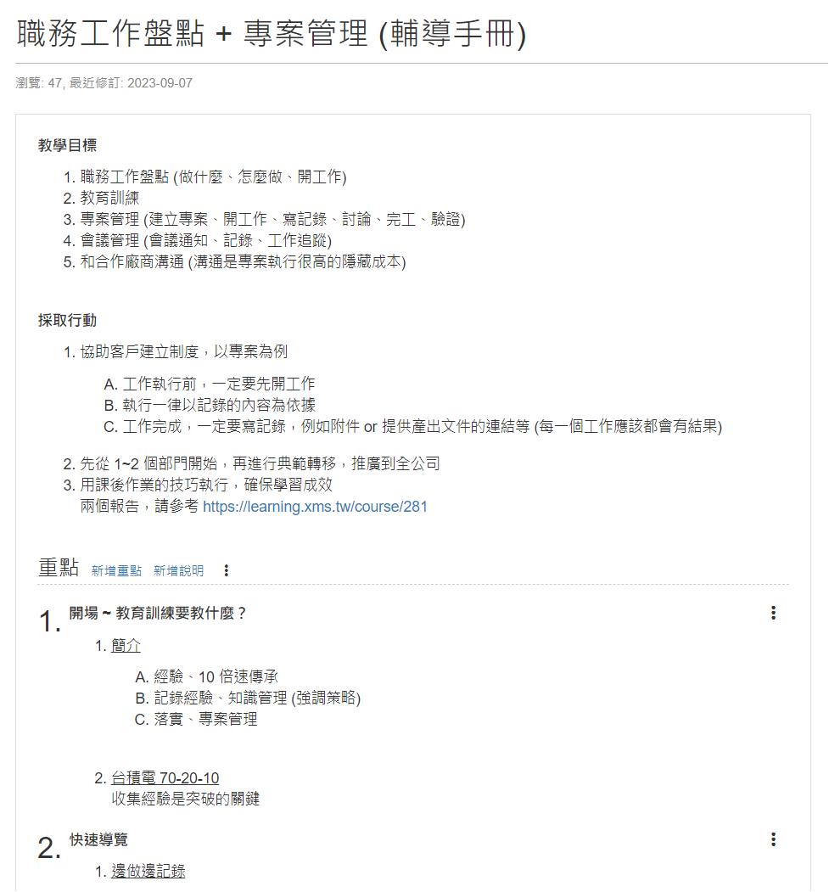
挑選主題
(從職務工作盤點)
主題內容
(SOP / FAQ)
主題
內容連結

Slide 9
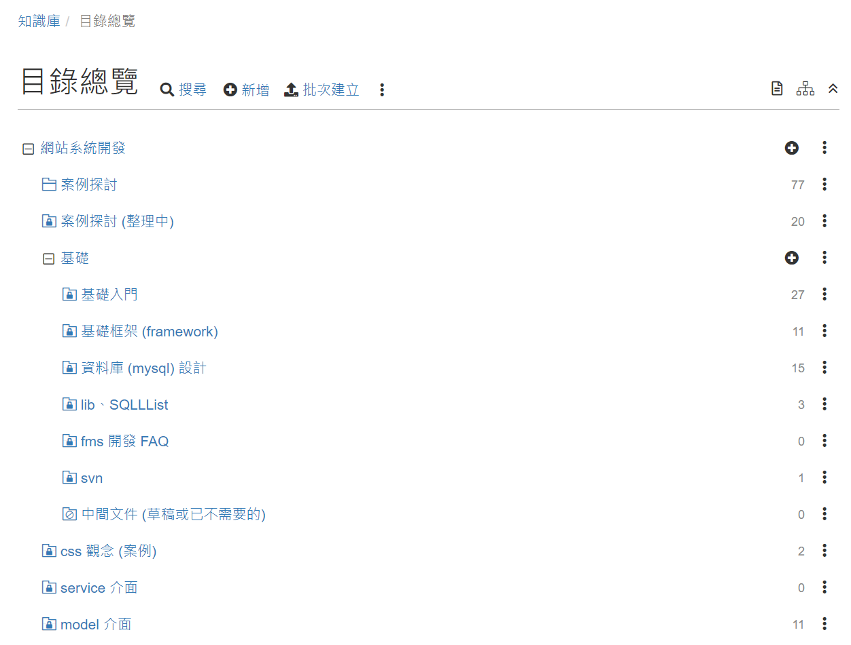
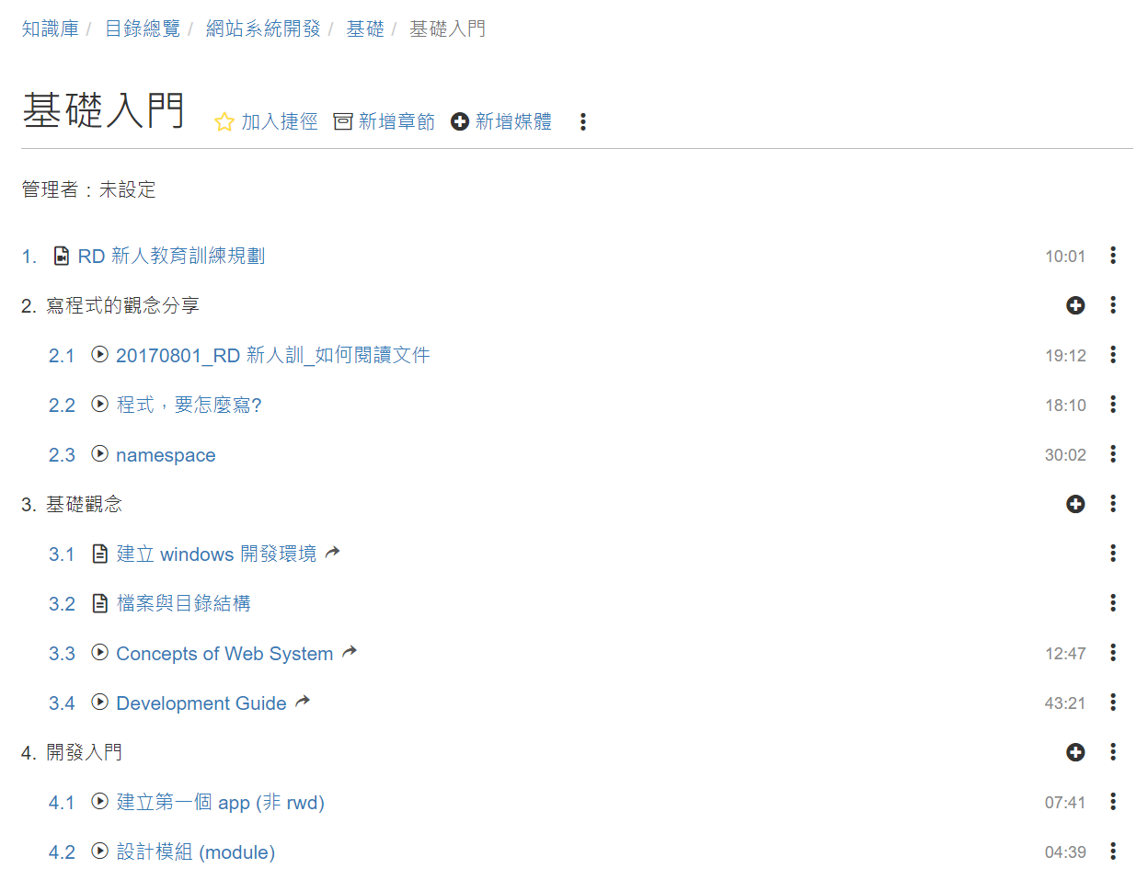
知識庫目錄
資料夾文件
目錄
資料夾
分類
文件

